Slide 1
СТРУКТУРА
КНИГИ
Библиотечный урок

Slide 2
КНИГИ
РАСКЛАДУШКИ
МАЛЫШКИ
ИГРУШКИ
САМОДЕЛКИ

Slide 3
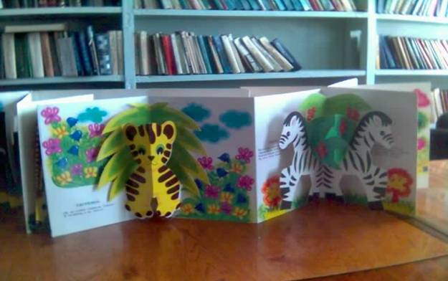
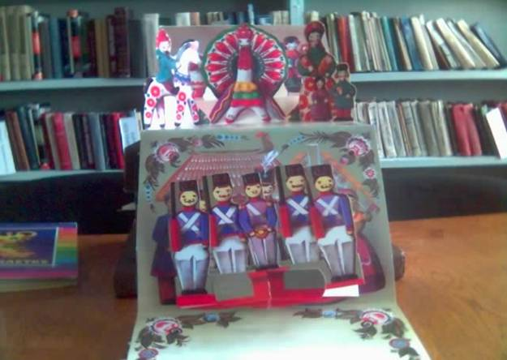
КНИЖКИ-РАСКЛАДУШКИ

Slide 4
КНИЖКИ-МАЛЫШКИ

Slide 5
КНИЖКИ-ИГРУШКИ

Slide 6
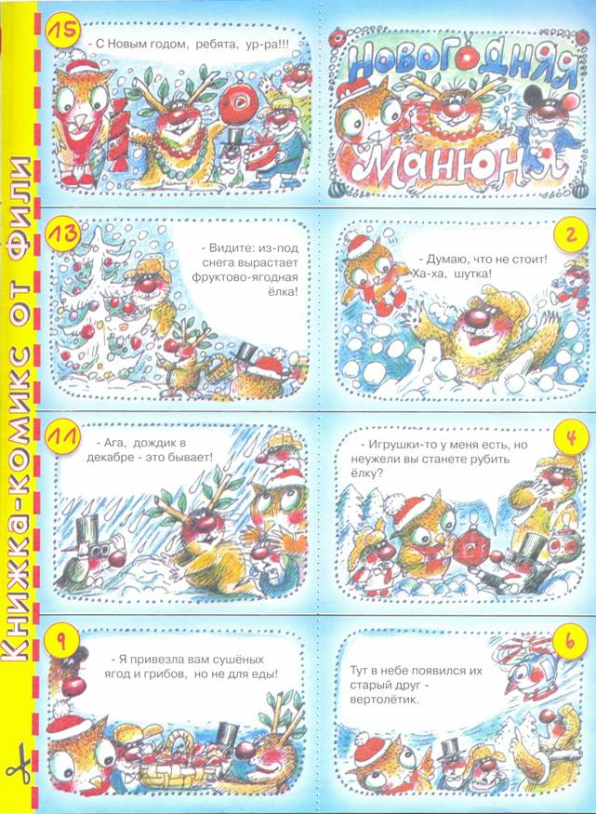
КНИЖКИ-САМОДЕЛКИ

Slide 7
СТРУКТУРА КНИГИ

Slide 8
СТРУКТУРА КНИГИ
СТРАНИЦА
ОБЛОЖКА
КОРЕШОК
ТИТУЛЬНЫЙ ЛИСТ
БУКВИЦА
ИЛЛЮСТРАЦИЯ

Slide 9
СТРАНИЦЫ

Slide 10
КОРЕШОК

Slide 11
ТИТУЛЬНЫЙ ЛИСТ

Slide 12
ОБЛОЖКА (ПЕРЕПЛЕТ)

Slide 13
БУКВИЦА

Slide 14
ИЛЛЮСТРАЦИЯ
РИСУНКИ
ГРАВЮРЫ
ЛУБОЧНЫЕ КАРТИНКИ

Slide 15
РИСУНОК- ЯРКАЯ, КРАСОЧНАЯ ИЛЛЮСТРАЦИЯ

Slide 16
ГРАВЮРА

Slide 17
ЛУБОЧНЫЕ КАРТИНКИ

Slide 18
ДО НОВЫХ ВСТРЕЧ!

Slide 19
ПРЕЗЕНТАЦИЮ СОСТАВИЛА
Педагог -библиотекарь МБОУ «Лузинской СОШ №2» Заикина Наталия Ивановна
2022 год

